Slide 1
第9章 渐开线圆柱齿轮公差与配合
机械工程学院

Slide 2
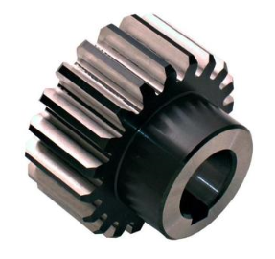
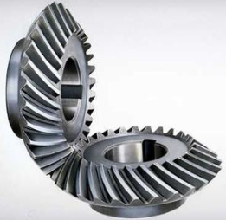
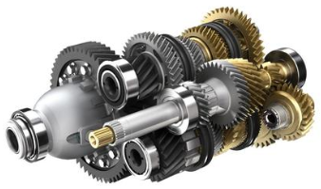
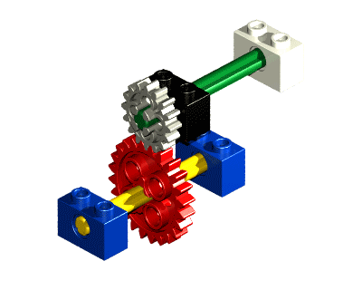


第9章 渐开线圆柱齿轮公差与配合

Slide 3
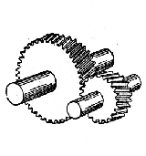
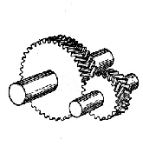
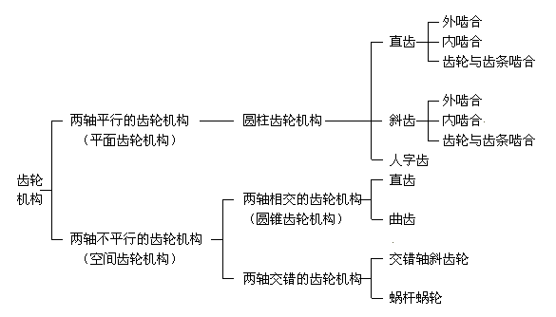
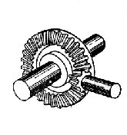
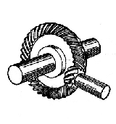
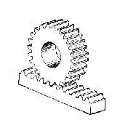
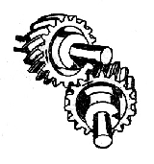
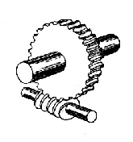
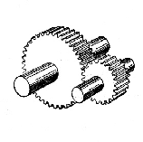
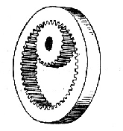
第9章 渐开线圆柱齿轮公差与配合
齿轮机构的分类

Slide 4
第9章 渐开线圆柱齿轮公差与配合
主要内容
齿轮传动的使用要求；
齿轮误差产生的原因及主要误差；
圆柱齿轮传动精度的评定指标；
渐开线圆柱齿轮传动精度的设计。

Slide 5
第9章 渐开线圆柱齿轮公差与配合
9.1齿轮传动的使用要求
一、齿轮传递运动的准确性
齿轮传递运动的准确性是指要求齿轮在一转范围内传动比变化尽量小，以保证主、从动齿轮的运动协调。
在齿轮转动一周过程中，它的转角误差的最大值（绝对值）不得超过一定的限度。
齿轮转角误差曲线形状的变化一般呈正弦变化规律，即齿轮一转中最大的转角误差只出现一次，且出现转角误差正、负极值的两个轮齿相隔约180度。

Slide 6
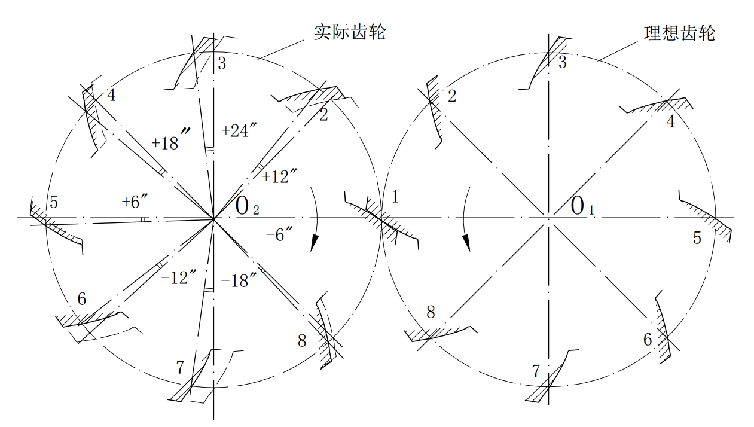
第9章 渐开线圆柱齿轮公差与配合
图9.1 齿轮啮合的转角误差

Slide 7
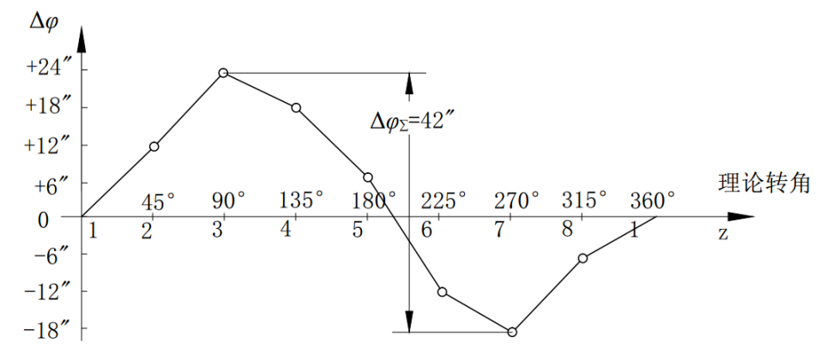
第9章 渐开线圆柱齿轮公差与配合
图9.2 从动齿轮的ΔФ转角误差曲线
Z—齿轮的齿序；ΔФ—轮齿实际位置对理想位置的偏差；ΔФ_{Σ}—转角误差最大值

Slide 8
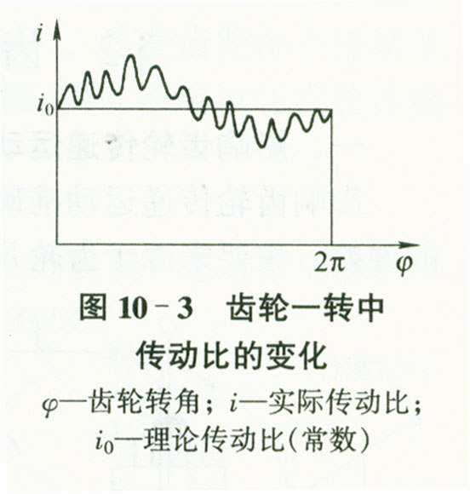
第9章 渐开线圆柱齿轮公差与配合
9.1齿轮传动的使用要求
二、齿轮传动平稳性
齿轮传递运动的平稳性是指要求齿轮在回转过程中瞬时传动比变化尽量小，也就是要求齿轮在一个较小角度范围内（如一个齿距角范围内）转角误差的变化不得超过一定限度。
齿轮回转过程中，特别是高速传动的齿轮，瞬时传动比频繁变化，产生撞击、振动和噪声，因而影响其传动平稳性。
引起传递运动不准确的传动比最大变化量以齿轮一转为周期，且波幅大；而瞬时传动比的变化是由齿轮每个齿距角范围内的单齿误差引起的，在齿轮一转内单齿误差频繁出现，且波幅小，影响齿轮传动平稳性。

Slide 9
第9章 渐开线圆柱齿轮公差与配合
9.1齿轮传动的使用要求
三、齿轮载荷分布的均匀性
齿轮载荷分布的均匀性要求齿轮啮合时，工作齿面接触良好，载荷分布均匀，避免载荷集中于局部齿面造成齿面磨损或折断，以保证齿轮传动有较大的承载能力和较长的使用寿命。
四、齿侧间隙
齿侧间隙，是指两个相互啮合齿轮工作齿面接触时，相邻两个非工作齿面之间形成的间隙。
侧隙是在齿轮、轴、轴承、箱体和其他零部件装配成减速器、变速箱或其他传动装置后自然形成的。
齿轮副有适当间隙，用来储存润滑油、补偿热变形和弹性变形，防止齿轮在工作中发生齿面烧蚀或卡死，以保证齿轮副正常工作。

Slide 10
第9章 渐开线圆柱齿轮公差与配合
不同齿轮的传动精度要求
上述4项要求，对于不同用途、不同工作条件的齿轮其侧重点也应有所不同。
如：对于分度机构，仪器仪表中读数机构的齿轮，齿轮一转中的转角误差不超过1′～2′，甚至是几秒，此时，传递运动准确性是主要的；
对于高速、大功率传动装置中用的齿轮，如汽轮机减速器上的齿轮，圆周速度高，传递功率大，其运动精度、工作平稳性精度及接触精度要求都很高，特别是瞬时传动比的变化要求小，以减少振动和噪声；
对于轧钢机、起重机、运输机、透平机等低速重载机械，传递动力大，但圆周速度不高，故齿轮接触精度要求较高，齿侧间隙也应足够大，而对其运动精度则要求不高。

Slide 11
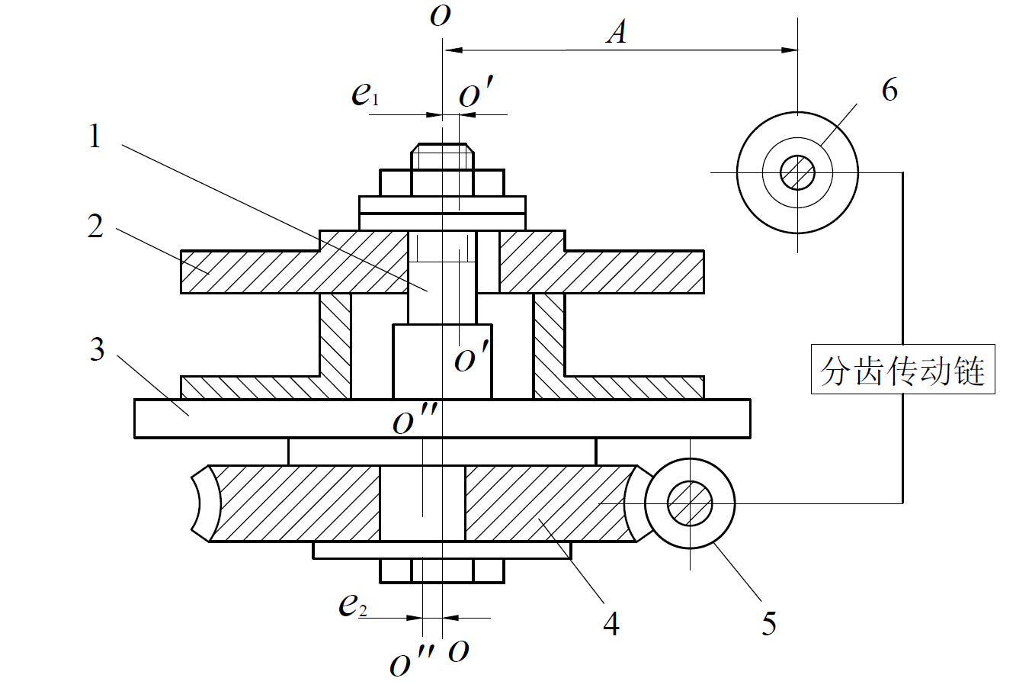
第9章 渐开线圆柱齿轮公差与配合
9.2影响齿轮使用要求的主要误差
一、影响齿轮传递运动准确性的主要误差
齿轮几何偏心
齿轮运动偏心

Slide 12
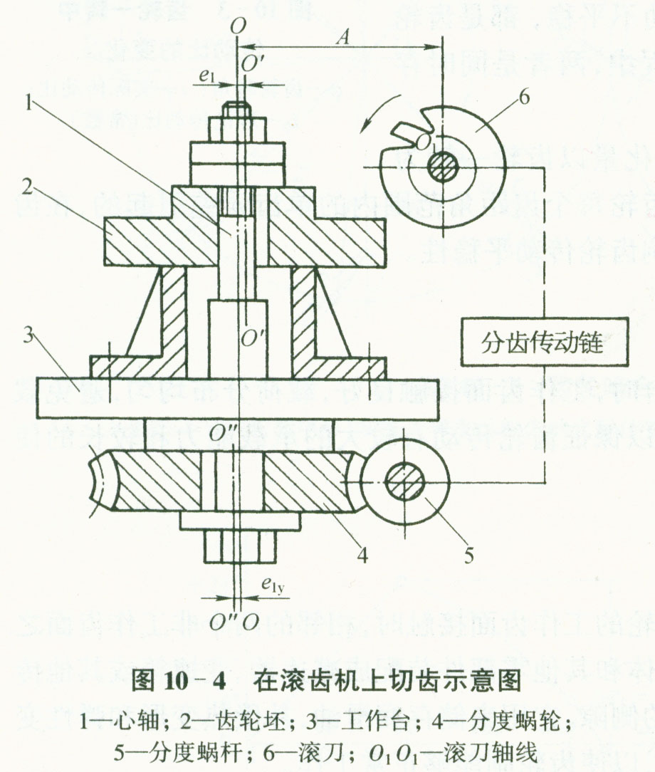
第9章 渐开线圆柱齿轮公差与配合
一.影响齿轮传递运动准确性的主要误差
影响齿轮传递运动准确性的主要误差源于齿轮齿距分布不均匀而产生的以齿轮一转为周期的误差，主要来源于齿轮几何偏心和运动偏心；
滚齿过程是滚刀6与齿轮坯2强制啮合过程。
滚刀转动一转时，工作台连续回转，切出所有轮齿的齿廓。滚刀切入齿轮坯的深度，决定齿轮齿厚的大小。

Slide 13
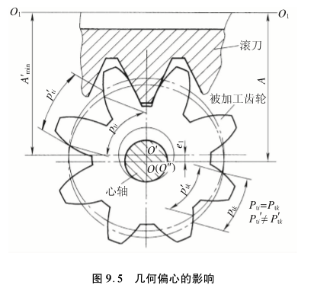
第9章 渐开线圆柱齿轮公差与配合
1.几何偏心误差
滚齿加工过程中，齿轮坯几何轴线OO'与滚刀径向距离周期性变化；
加工齿轮各个齿槽深度不相同，实际齿轮的各个轮齿在以几何轴线为中心的圆周上并不是均匀分布；
齿距分布不均匀，每齿转角也不均匀，产生转角误差，影响齿轮传递运动的准确性。

Slide 14
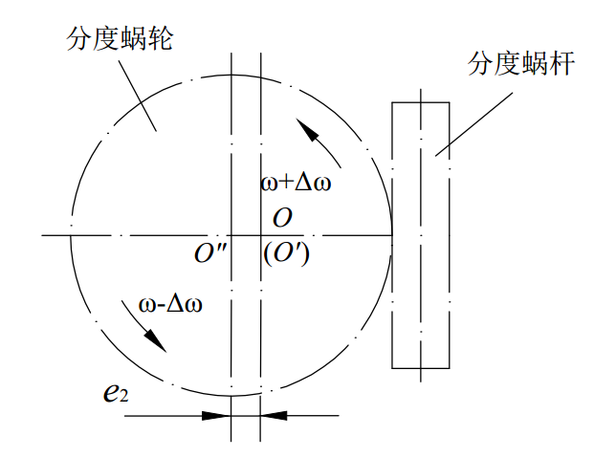
第9章 渐开线圆柱齿轮公差与配合
2.运动偏心误差
分度蜗轮轴线与工作台中心线的安装偏心。这时尽管螺杆匀速旋转，蜗杆与蜗轮啮合节点的线速度相同，但由于蜗轮上的半径不断改变，从而使蜗轮和齿坯产生不均匀回转，角速度在（ω+Δω）和（ω-Δω）之间，以一转为周期变化。运动偏心并不产生径向误差，而往齿轮产生切向误差。
以上两项误差均以齿坯一转为周期，是长周期误差。

Slide 15
第9章 渐开线圆柱齿轮公差与配合
二、影响齿轮传动平稳性的主要误差
影响齿轮传动平稳性的误差，是齿轮间隙相邻齿廓间的齿距偏差和各个齿廓的形状误差，主要来源于引起被切齿轮齿距分布不均匀的加工误差及齿轮刀具和机床分度蜗杆的制造误差和安装误差。
1.齿轮同侧相邻齿廓间的齿距偏差
单个齿距偏差，指同侧相邻齿廓间的实际齿距与理论齿距的代数差。 齿轮每转一个齿距角过程中都会出现不同程度的转角误差。
2.齿轮各齿廓的形状误差
齿轮各齿廓的形状误差为齿廓偏差，它指齿轮端平面内实际齿廓形状对渐开线的形状误差。
切齿过程中，由于各种因素影响，很难保证所切齿廓形状为理论渐开线，总是存在或大或小的齿廓偏差。

Slide 16
第9章 渐开线圆柱齿轮公差与配合
三、影响齿轮载荷分布均匀性的主要误差
齿轮啮合时，齿面接触不良会影响轮齿载荷分布均匀性。
影响齿宽方向载荷分布均匀性的主要误差是实际螺旋线对理想螺旋线的偏移量，称为螺旋线偏差。
影响齿高方向载荷分布均匀性的主要误差是齿廓偏差。
螺旋线偏差产生原因：滚切直齿轮时，刀架导轨相对于工作台回转轴线的平行度误差、心轴轴线相对于工作台回转轴线倾斜、齿轮坯的切齿定位端面对其基准孔轴线的垂直度误差；滚切斜齿轮时，除上述因素外，还有机床差动传动链的误差。

Slide 17
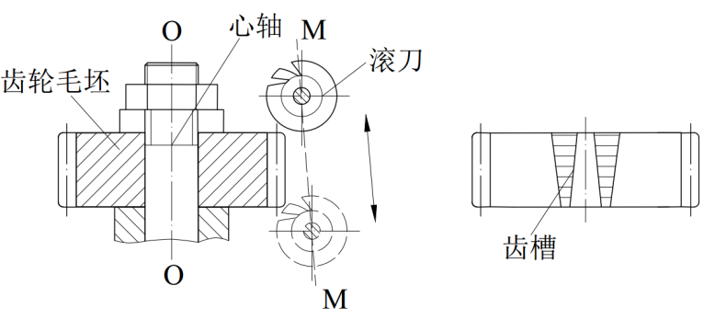
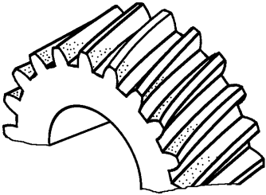
第9章 渐开线圆柱齿轮公差与配合
如图9.7所示，滚齿机刀架导轨在齿轮毛坯径向平面内的倾斜，造成滚刀进给方向与工作台回转轴线不平行，会使被切直齿轮左、右齿面产生大小相等而方向相反的螺旋线偏差。这样的齿轮和无螺旋线偏差的配对齿轮安装后，齿面载荷分布不均匀，工作时单边接触应力大而造成磨损，出现单边接触斑点。
（a）滚刀刀架径向倾斜 （b）大小相等方向相反螺旋线偏差 （c）单边接触斑点
图9.7刀架导轨径向倾斜的影响

Slide 18
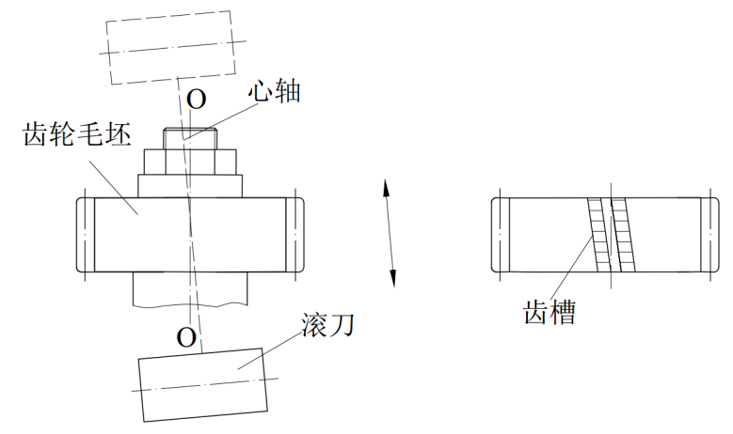
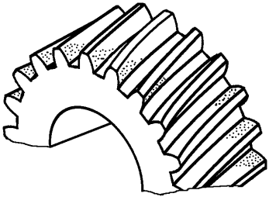
第9章 渐开线圆柱齿轮公差与配合
如图9.8所示，滚齿机刀架导轨在齿轮毛坯切向平面内的倾斜而造成被切齿轮左、右齿面产生大小相等且方向相同的螺旋线偏差。这样的齿轮与无螺旋线偏差的配对齿轮安装后，齿面载荷分布不均匀，工作时对角接触应力大而造成磨损，出现对角接触斑点。
（a）滚刀刀架切向倾斜 （b）大小相等方向相同螺旋线偏差 （c）对角接触斑点
图9.8刀架导轨径向倾斜的影响

Slide 19
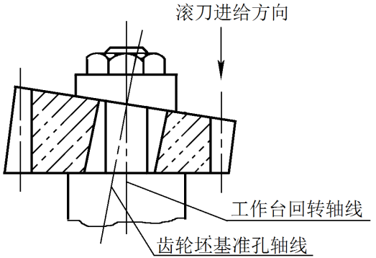
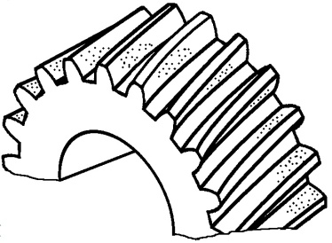
第9章 渐开线圆柱齿轮公差与配合
如图9.9所示，齿轮毛坯定位端面对基准孔轴线有垂直度误差，即端面的轴向圆跳动误差，会使被切齿轮齿面产生螺旋线偏差，这样的齿轮与无螺旋线偏差的配对齿轮安装后，齿面载荷分布不均匀，出现位置随机变化的接触斑点
（a）齿轮毛坯定位端面对基准孔轴线垂直度误差 （b）位置随机变化的接触斑点
图9.9齿轮端面对基准孔轴线的垂直度误差的影响

Slide 20
第9章 渐开线圆柱齿轮公差与配合
四、影响侧隙的主要误差
齿轮上影响侧隙大小和侧隙不均匀的主要误差是齿厚偏差及齿厚变动量；
齿厚偏差：实际齿厚与公称齿厚之差；
齿厚变动量：实际齿厚的大小与切齿时齿轮刀具的切削深度有关，同一齿轮各齿齿厚的变动量与几何偏心有关。

Slide 21
第9章 渐开线圆柱齿轮公差与配合
9.3齿轮精度的评定参数与标准
根据齿轮精度要求，把齿轮的误差分成影响运动准确性误差、影响运动平稳性误差、影响载荷分布均匀性误差和影响侧隙的误差。并相应提出精度评定指标。
齿轮传递准确性的应检指标及检测
齿轮传递平稳性的应检指标及检测
载荷分布均匀性的应检指标及检测
齿轮齿厚减薄量用的侧隙指标及检测

Slide 22
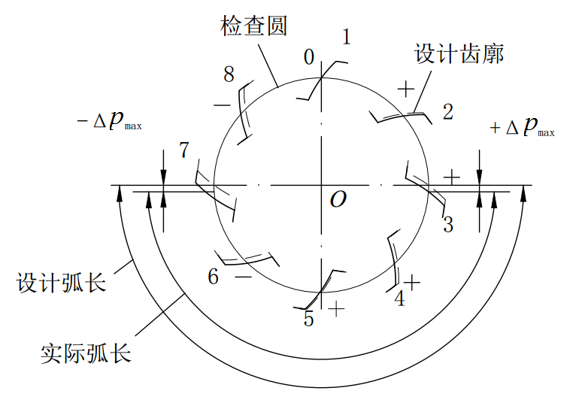
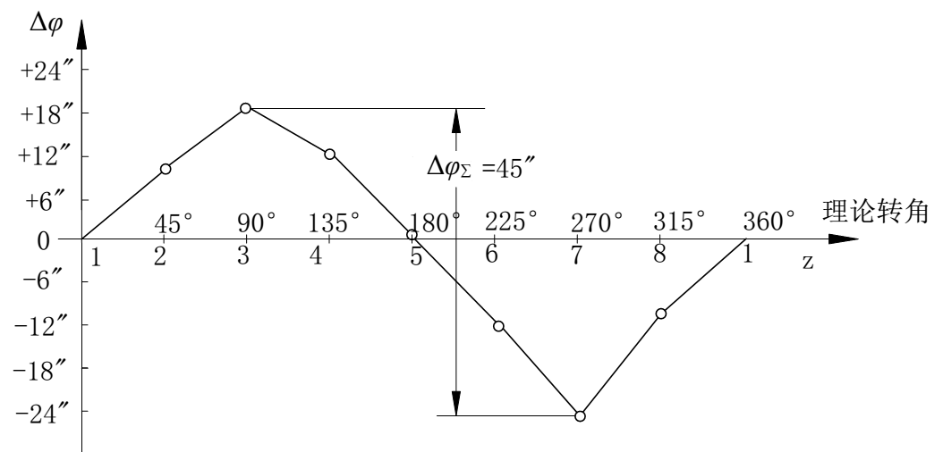
第9章 渐开线圆柱齿轮公差与配合
9.3齿轮精度的评定参数与标准
一、齿轮传递运动准确性的应检指标及其检测
齿距累积总偏差

Slide 23
第9章 渐开线圆柱齿轮公差与配合
齿距累积总偏差（ΔF_{p}）及K个齿距累积偏差（ΔF_{pk}）
齿距累积总偏差ΔF_{p}是指在齿轮端平面上，在接近齿高中部的一个与齿轮基准轴线同心的圆上，任意两个同侧齿面间的实际弧长与理论弧长的代数差中的最大绝对值。
ΔF_{pk}是指齿轮端平面上，在接近齿高中部的一个与齿轮基准轴线同心的圆上，任意Ｋ个齿距的实际弧长与理论弧长的代数差。
测量合格条件：
ΔF_{p}不大于齿距累积总公差F_{p}
所有的ΔF_{pk}都在齿距累积极限偏差±F_{pk}范围内

Slide 24
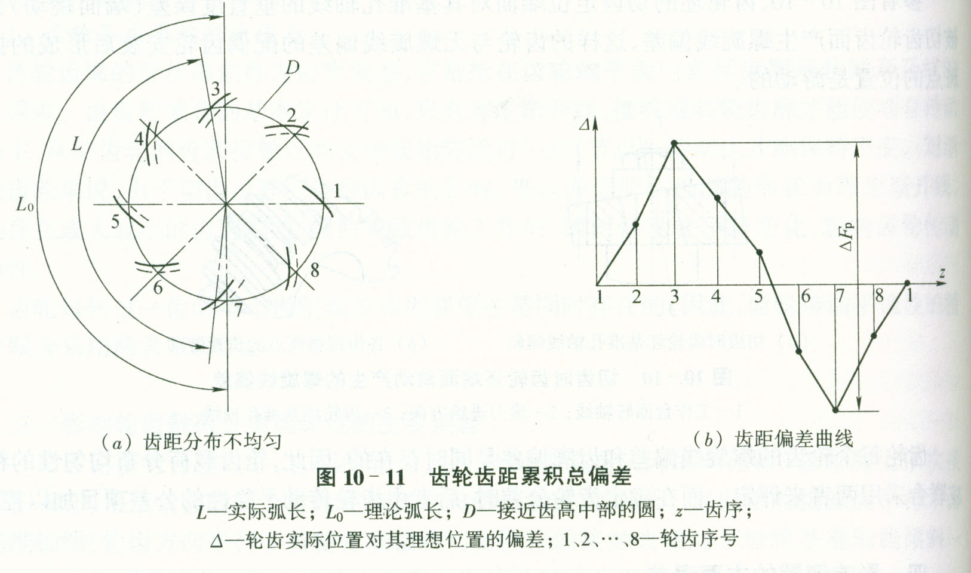
第9章 渐开线圆柱齿轮公差与配合
齿距累积总偏差（ΔF_{p}）

Slide 25
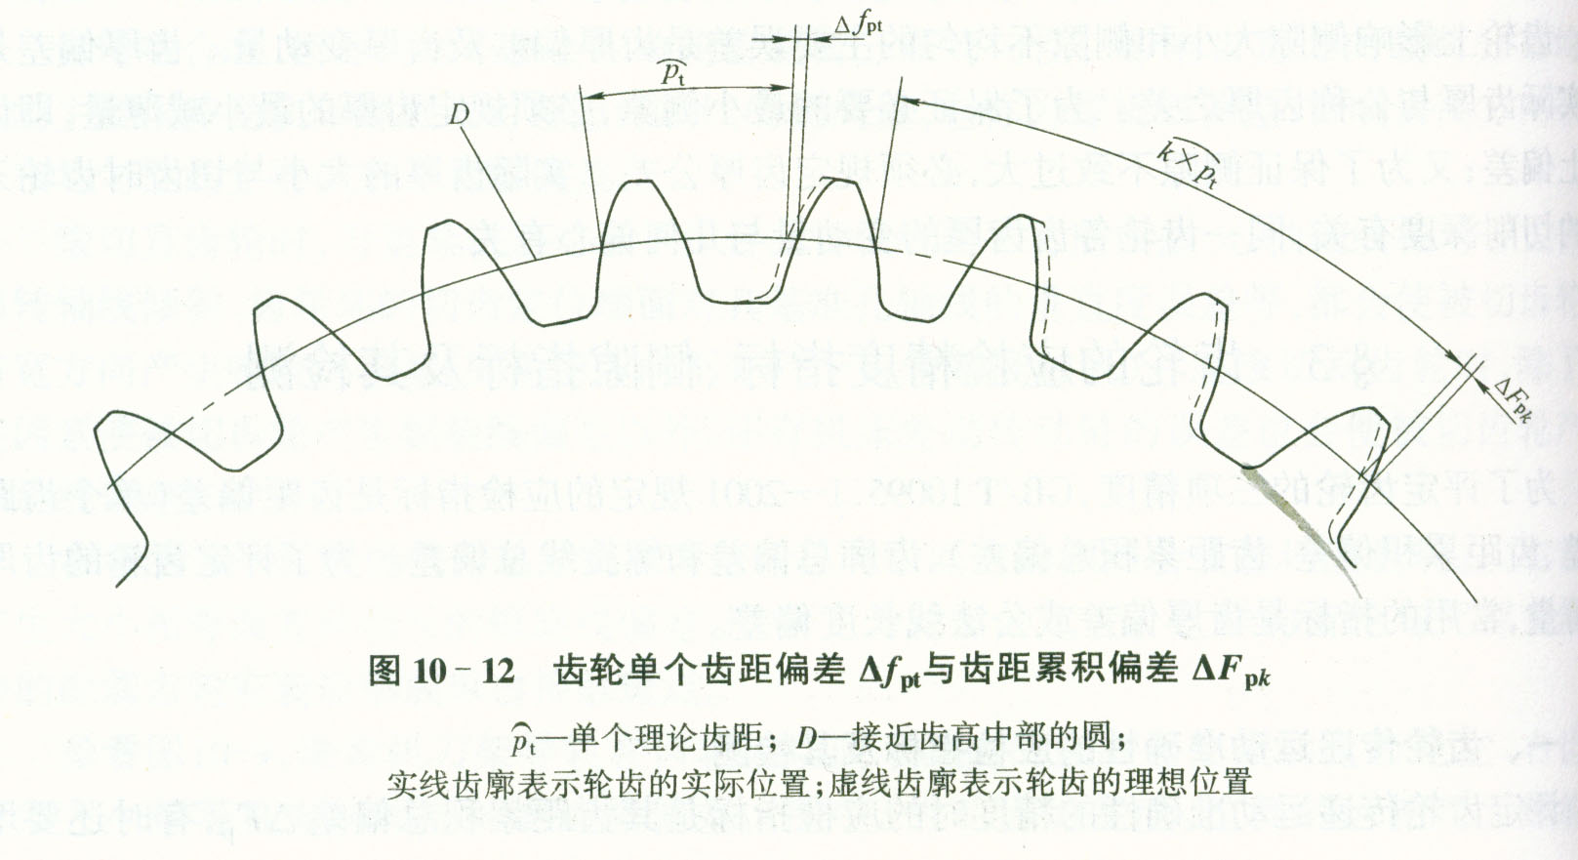
第9章 渐开线圆柱齿轮公差与配合
K个齿距累积偏差（ΔF_{pk}）

Slide 26
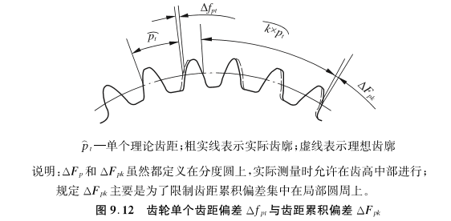
第9章 渐开线圆柱齿轮公差与配合
二、齿轮传递平稳性的应检指标及检测
单个齿距偏差 （△f_{pt} ）
单个齿距偏差△f_{pt} 是指齿轮端平面上，在接近齿高中部的一个与齿轮基准同心的圆上，实际齿距与理论齿距的代数差；
取绝对值最大的数值△f_{pt max}
合格条件： △f_{pt}都在单个齿距极限偏差 f_{pt} 的范围内

Slide 27

第9章 渐开线圆柱齿轮公差与配合
例１ 按绝对测量方法，测量所示齿数z为8的从动直齿轮左齿面的齿距偏差。测量时指示表的起始读数为０，分度头每旋转了360/z，就用指示表测量一次，并读数一次，由指示表依次测得数据如下：+12、+24、+18、+6、-12、-18、-6、0。根据这些数据，求解该齿轮左齿面的齿距累积总偏差ΔF_{p}和2个齿距累积偏差ΔF_{p2}、单个齿距偏差△f_{pt}评定值。
解：数据处理过程及结果：
齿距序号pi | p1 | p2 | p3 | p4 | p5 | p6 | p7 | p8
指示表示值 | +12 | +24 | +18 | +6 | -12 | -18 | -6 | 0
 | +12 | +12 | -6 | -12 | -18 | -6 | +12 | +6

Slide 28
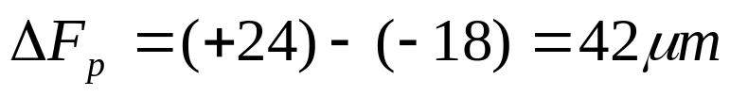
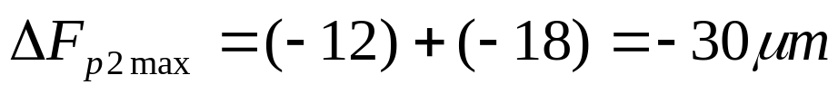
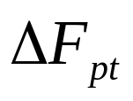
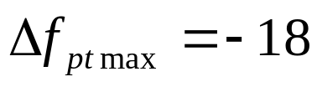
第9章 渐开线圆柱齿轮公差与配合
齿距累积总偏差为被测齿轮任意两个同侧齿面间的实际
弧长与理想弧长的代数差中的最大绝对值，它等于指示表所
有示值的正、负极值之差的绝对值
2个齿距累积偏差等于连续两个齿距的单个齿距偏差的代
数和。其中，它的评定值为p4与p5的单个齿距偏差的代数和：
单个齿距偏差 的评定值p5的齿距偏差 ：

Slide 29
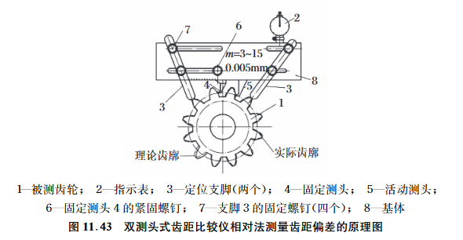
第9章 渐开线圆柱齿轮公差与配合
齿距偏差的测量方法
双测头式齿距比较仪采用相对法（比较法）测量单个齿距偏差和齿距累积总偏差 。
量仪以被测齿轮齿顶圆定位，将两个定位支脚3分别与齿顶圆接触，并适当调整它们的位置，以使固定测头4和活动测头5能够在接近齿高中部的一个尽量与被测齿轮基准轴线同心的圆上，分别与任选的相邻两个同侧齿面接触（以这两个同侧齿面间的齿距作为基准齿距），获得测头的位移经量仪杠杆机构传递给指示表2的测杆。测量基准齿距，并将指示表对准零位，随后依次逐齿地测量其余的齿距，并记录每次测得的指示表示值 。

Slide 30
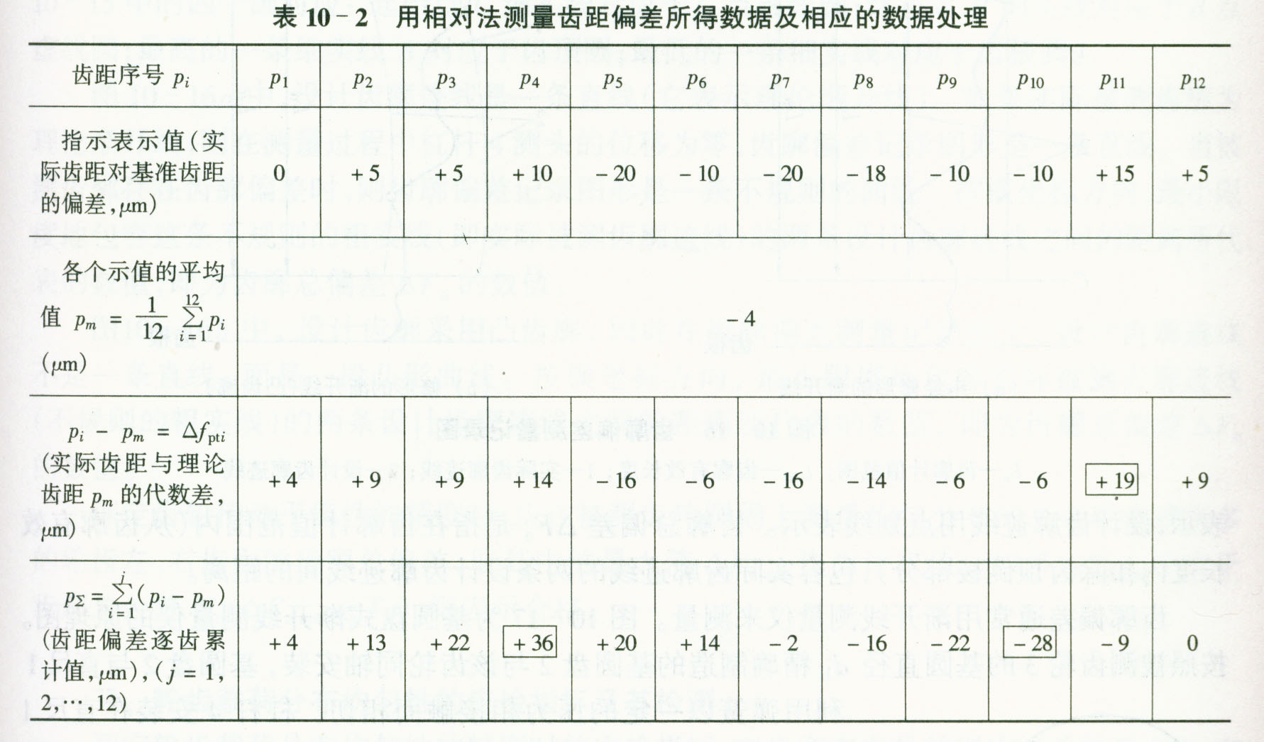
第9章 渐开线圆柱齿轮公差与配合

Slide 31

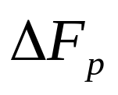
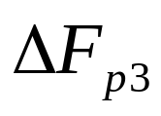
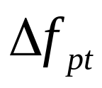
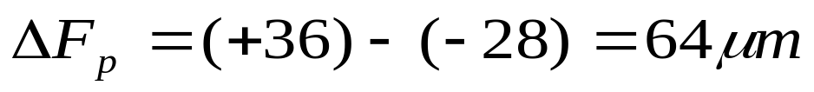
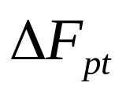
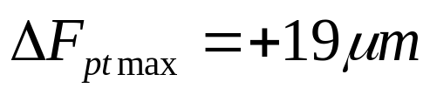
第9章 渐开线圆柱齿轮公差与配合
例2 按相对测量方法，测量齿数ｚ为12的直齿轮右齿面的
齿距偏差。测量时第一个实际齿距p1作为基准齿距，调整量仪
指示表的示值零位，然后依次测出其余齿距对基准齿距的偏差。
由指示表依次测得的数据（示值， ）如下：0，+5，+5，
+10，-20，-10，-20，-18，-10，-10，+15，+5。根据这些
数据，求解该齿轮右齿面的齿距累积总偏差 和3个齿距
累积偏差 、单个齿距偏差 的评定值。
解：齿距累积总偏差
3个齿距累积偏差 等于连续3个齿距的单个齿距偏差的
代数和。其中，它的评定值为p5、 p6、 p7的单个齿距偏差的
代数和：
单个齿距偏差 的评定值为p11的齿距偏差

Slide 32
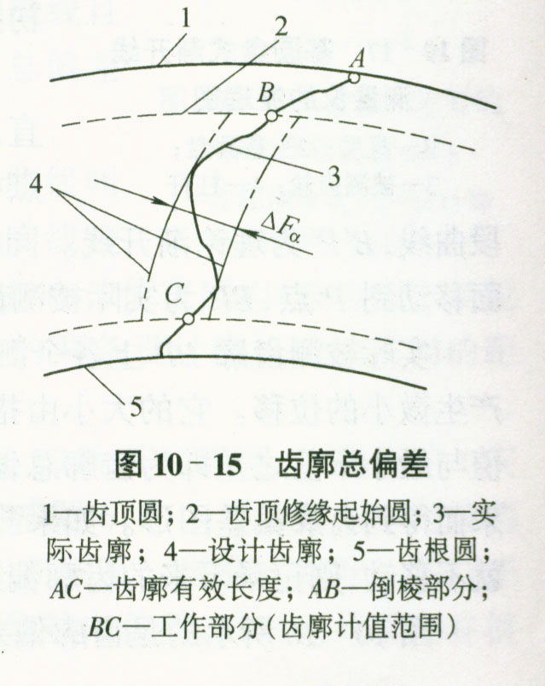
第9章 渐开线圆柱齿轮公差与配合
2 齿廓总偏差
实际齿廓对设计齿廓的偏移量叫做齿廓偏差，它在齿轮端面内且在垂直于渐开线齿廓方向上计值；
包含实际齿廓工作部分且距离为最小的两条设计齿廓之间的法向距离为齿廓总偏差△F_{α}

Slide 33
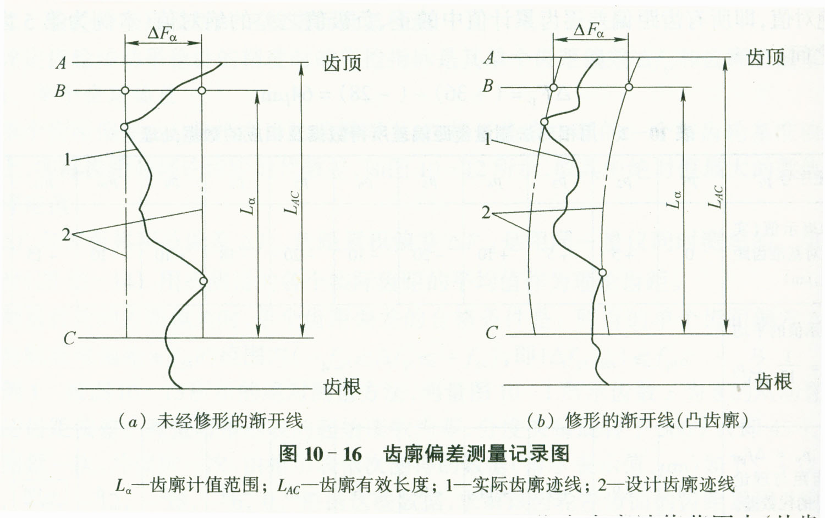
第9章 渐开线圆柱齿轮公差与配合
在测量齿廓偏差得到的记录图上的齿廓偏差曲线叫做齿廓迹线，实际齿廓迹线用粗实线表示，设计齿廓迹线用点划线表示。齿廓总偏差△Fα 是指在齿廓计值范围内（从齿廓有效长度内扣除齿顶倒棱部分），包容实际齿廓迹线的两条设计齿廓迹线间的距离。
齿廓偏差常用渐开线测量仪来测量。

Slide 34
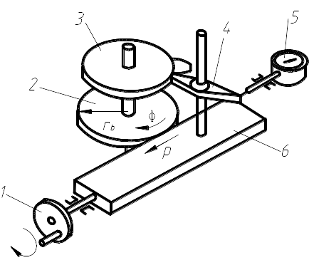
第9章 渐开线圆柱齿轮公差与配合
量仪通过直尺6与基圆盘2（两者用弹簧紧密接触）作纯滚动来产生精确的渐开线，被测齿轮3与基圆盘2同轴安装，指示表5和杠杆4安装在直尺6上面，并随着直尺移动。测量时，按基圆半径rb调整杠杆4的测头位置，使测头位于渐开线的发生线上。然后，将测头与被测齿面接触，转动手轮1使直尺移动，由直尺带动基圆盘转动。如果被测齿形有误差，则在测量过程中测头相对于直尺产生相对位移。齿形误差的数值由指示表读出，或由记录器记录下来而得到记录齿形。
单盘式渐开线测量仪的原理图

Slide 35
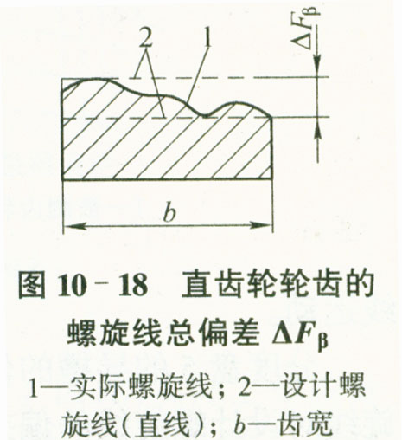
第9章 渐开线圆柱齿轮公差与配合
三、轮齿载荷分布均匀性应检指标及检测
评定载荷分布均匀性的精度应检指标：
齿宽方向：螺旋线总偏差△F_{β}
齿高方向：传动平稳性应检指标
1.螺旋线偏差:测得实际螺旋线对设计螺旋线的偏移量；
为了减小齿轮的制造误差和安装误差对轮齿载荷分布均匀性的不利影响，以补偿轮齿在受载作用下的变形，提高齿轮的承载能力，将螺旋线进行修形，齿轮加工成鼓形齿。
直齿轮的轮齿螺旋角为0，因此直齿轮的设计螺旋线为一条直线，平行于齿轮基准轴线；在基圆柱的切平面内，在齿宽工作部分范围内包容实际螺旋线且距离为最小的两条设计螺旋线之间的法向距离为螺旋线总偏差△F_{β} 。
螺旋线偏差通常用螺旋线偏差测量仪来测量

Slide 36
第9章 渐开线圆柱齿轮公差与配合
四、评定齿轮厚减薄量用的侧隙指标及检测
齿轮副侧隙：齿厚偏差或公法线长度偏差来评定
1.齿厚偏差:对于直齿轮，齿厚偏差；
为了减小齿轮的制造误差和安装误差对轮齿载荷分布均匀性的不利影响，以及补偿轮齿在受载作用下的变形，提高齿轮的承载能力，也可以像修形的渐开线那样，将螺旋线进行修形，如将齿轮加工成鼓形齿。
直齿轮的轮齿螺旋角为0，因此直齿轮的设计螺旋线为一条直线，平行于齿轮基准轴线；在基圆柱的切平面内，在齿宽工作部分范围内包容实际螺旋线且距离为最小的两条设计螺旋线之间的法向距离为螺旋线总偏差△F_{β} 。
螺旋线偏差通常用螺旋线偏差测量仪来测量

Slide 37
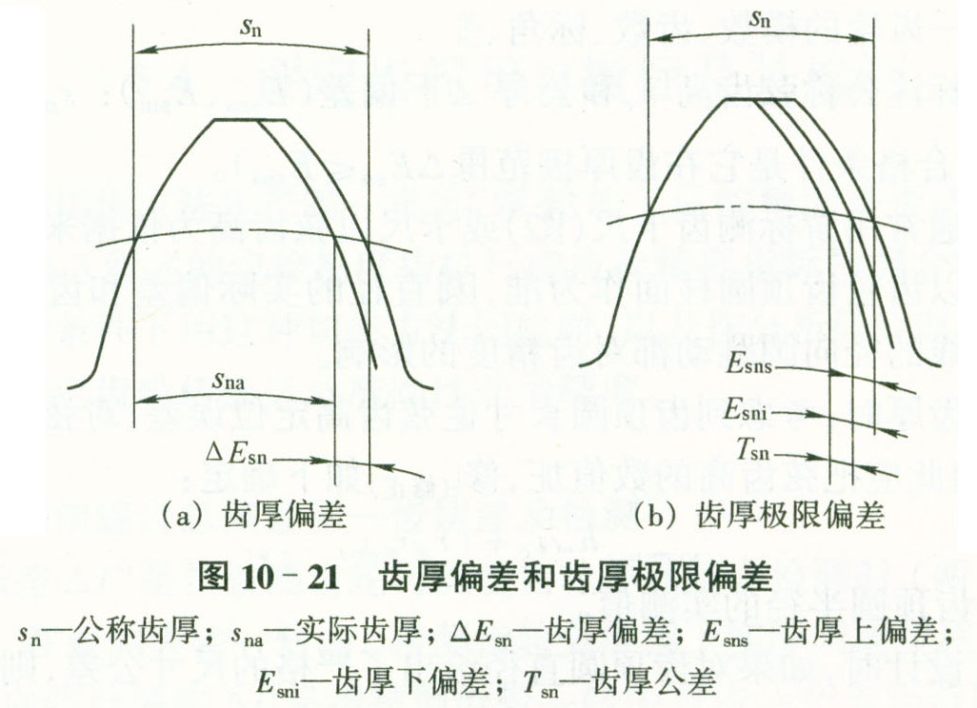
第9章 渐开线圆柱齿轮公差与配合
齿厚偏差和齿厚极限偏差

Slide 38
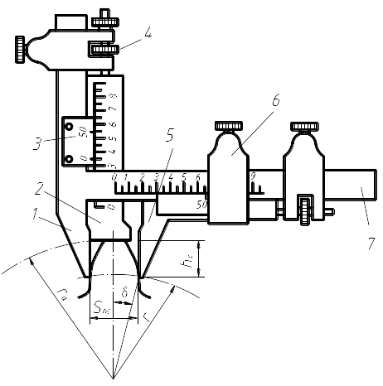
第9章 渐开线圆柱齿轮公差与配合
齿厚游标卡尺测量齿厚偏差
分度圆弦齿厚的测量

Slide 39

第9章 渐开线圆柱齿轮公差与配合
2.公法线长度偏差
公法线长度W是指齿轮上几个轮齿的两端异向齿廓间所包含的一段基圆圆弧，即该两端异向齿廓间基圆切线段的长度。公法线长度偏差△Ew是指实际公法线长度Wk与公称公法线长度W之差。合格条件是被测各条公法线长度的偏差都在上偏差Ews和下偏差Ewi范围内，即Ewi≤△Ew≤Ews
公法线千分尺
公法线千分尺测量公法线长度偏差

Slide 40


第9章 渐开线圆柱齿轮公差与配合
评定齿轮精度可采用的指标及其检测
1.切向综合总偏差
切向综合总偏差 是指被测齿轮与测量齿轮单面啮合检测时（两者回转轴线间的距离为公称中心距），在被测齿轮一转内，被测齿轮分度圆上实际圆周位移与理论圆周位移的最大差值。

Slide 41






第9章 渐开线圆柱齿轮公差与配合
切向综合总偏差 反映齿距累积总偏差和单齿误差的综合结果； 反映单个齿距偏差和齿廓偏差等单齿误差的综合结果
和 可分别用来评定齿轮传递运动准确性和齿轮传动平稳性的精度。被测齿轮 和 的合格条件：
不大于切向综合总公差
不大于切向综合总公差

Slide 42


第9章 渐开线圆柱齿轮公差与配合
切向综合总偏差用齿轮单面啮合综合测量仪（单啮仪）测量单啮仪测量原理图

Slide 43




第9章 渐开线圆柱齿轮公差与配合
2.齿轮径向跳动及其检测
齿轮径向跳动 是指将测头相继放入被测齿轮每个齿槽内，于接近齿高中部的位置与左、右齿面接触时，从该测头到该齿轮基准轴线的最大距离和最小距离之差，测量时可以使用球形测头或圆锥角 的圆锥形测头，测头的尺寸应与被测齿轮模数的大小相适应。
齿轮径向跳动 可以用齿轮径向跳动测量仪来测量。

Slide 44

第9章 渐开线圆柱齿轮公差与配合
3.径向综合总偏差和一齿径向综合偏差及它们的检测

Slide 45




第9章 渐开线圆柱齿轮公差与配合
齿轮径向综合总偏差 是指被测齿轮与测量齿轮双面啮合检测时（前者左、右齿面同时与后者齿面接触），在被测齿轮一转内双啮中心距的最大值与最小值之差。
一齿径向综合偏差 是指被测齿轮一转中对应一个齿距角（
为被测齿轮的齿数）范围内的双啮中心距变动量，取其中最大值作为评定值。
径向综合偏差用齿轮双面啮合综合测量仪（双啮仪）来测量。

Slide 46

第9章 渐开线圆柱齿轮公差与配合
9.4 渐开线圆柱齿轮精度设计
一.齿轮精度等级及选择
1.齿轮精度等级
13个精度等级，分别用0、1、2、…、12表示。其中0级精度最高，以后各级精度依次降低，12级精度最低。
2.齿轮精度指标各级精度的公差的计算公式
令mn、d、b和k分别表示齿轮的法向模数、分度圆直径、齿宽（单位均为mm）和测量 时的齿距数，应检和采用5级精度的公差应按如下公式进行计算。

Slide 47



Slide 48
第9章 渐开线圆柱齿轮公差与配合
3.齿轮参数数值的分段
与按孔、轴基本尺寸分段的几何平均值计算孔、轴尺寸公差值类似。
二.齿轮精度等级的选择
规定13个精度等级中，0~2级精度齿轮的精度要求非常高，有待发展；
3~5级为高精度等级；
6~9级为中等精度等级；
10~12级为低精度等级；
同一齿轮三项精度要求，可以取成相同的精度等级，也可以以不同精度等级相组合。
精度等级的选择恰当与否，不仅影响齿轮传动的质量，而且影响制造成本。
选择精度等级的主要依据是齿轮的用途和工作条件，应考虑齿轮的圆周速度、传递功率、工作持续时间、传递运动准确性的要求、振动和噪声、承载能力、寿命等。

Slide 49



Slide 50




第9章 渐开线圆柱齿轮公差与配合
三.图样上齿轮精度等级的标注
当齿轮所有精度指标的公差同为某一精度等级时，图样上可标注该精度等级和标准号。
同为7级 7GB/T10095.1
图样上可按齿轮传递运动准确性、齿轮传动平稳性和轮齿载荷分布均匀性的顺序分别标注它们的精度等级及带括号的对应公差、极限偏差符号和标准号，或分别标注它们的精度等级和标准号
例如：齿距累积总公差F_{p}和单个齿距极限偏差 fpt ，齿廓总偏差 皆为8级，而螺旋线总公差 为7级。
可标注：
或：

Slide 51
三.图样上齿轮精度等级的标注
当齿轮所有精度指标的公差同为某一精度等级时，图样上可标注该精度等级和标准号。
同为7级 7GB/T10095.1
图样上可按齿轮传递运动准确性、齿轮传动平稳性和轮齿载荷分布均匀性的顺序分别标注它们的精度等级及带括号的对应公差、极限偏差符号和标准号，或分别标注它们的精度等级和标准号
例如：齿距累积总公差Fp和单个齿距极限偏差 ,齿廓总偏差 皆为8级，而螺旋线总公差 为7级。
可标注：
或

Slide 52

第9章 渐开线圆柱齿轮公差与配合
四.齿轮毛坯公差
（1）齿轮轴的齿轮毛坯公差

Slide 53

第9章 渐开线圆柱齿轮公差与配合
四.齿轮毛坯公差
（2）盘形齿轮毛坯公差

Slide 54

第9章 渐开线圆柱齿轮公差与配合
五.齿轮齿面和基准面的表面粗糙度轮廓要求
齿轮齿面粗糙度影响齿轮的传动精度、表面承载能力和弯曲强度，因此必须控制

Slide 55
第9章 渐开线圆柱齿轮公差与配合
六.齿轮副中心距的极限偏差和轴线平行度公差
1.齿轮副中心距的极限偏差
齿轮副中心距偏差Δf_{a}指在箱体两侧轴承跨距L的范围内，齿轮副的两条轴线之间的实际距离（实际中心距）与公称中心距a的代数差。
2.齿轮副轴线平行度公差
测量两对齿轮副的两条轴线之间的平行度误差时，应该根据两对轴承的L跨距选取跨距较大的轴线作为基准轴线。如果两对轴承的跨距相同，则选取其中任何轴线作为基准轴线。被测轴线对基准轴线的平行度误差，应在相互垂直的轴线平面[H]和垂直平面[V]内测量。

Slide 56

第9章 渐开线圆柱齿轮公差与配合

Slide 57

第9章 渐开线圆柱齿轮公差与配合
课后作业

